Slide 1
Типичные нарушения в сфере рекламного
законодательства
Ведущий специалист - эксперт Талимова А.М.

Slide 2
Статистика выявления и пресечения нарушений Закона о рекламе
13 дел по нарушению рекламного законодательства; привлечено к административной ответственности
6 должностных лица и 4 юридических лица; перенаправлено по подведомственности 2 дела по ст. 14.37 КоАП РФ.

Slide 3
Внимание!!!
с 11.11.2018г. ст. 7 Закона о рекламе дополняется новым п. 10 не допускается реклама услуг по подготовке и написанию:
выпускных квалификационных работ;
научных докладов об основных результатах подготовленных научно – квалификационных работ (диссертаций)

Slide 4
- иных работ, предусмотренных государственной системой научной аттестации или
необходимых для прохождения обучающимися промежуточной или итоговой аттестации.
Ответственность за нарушение пункта 10 статьи 7 Закона о рекламе предусмотрена как для рекламодателя, так и для рекламораспространителя

Slide 5
Типичные нарушения рекламного
законодательства

Slide 6
Отсутствие пометки «реклама» или пометки
«на правах рекламы» в периодических печатных
изданиях, не специализирующихся на сообщениях и
материалах рекламного характера;
(ст.16 Федерального закона от 13.03.2006 № 38-ФЗ «О рекламе»)

Slide 7
Отсутствие предупреждения о необходимости консультации у специалиста, о наличии противопоказаний к их применению и использованию (при рекламировании лекарственных препаратов или медицинских услуг);
(ст.24 Федерального закона от 13.03.2006 № 38-ФЗ
«О рекламе»)

Slide 8
Отсутствие сведений о продавце товаров: наименования, места нахождения и государственного регистрационного номера записи о создании юридического лица; фамилии, имени, отчества, основного государственного регистрационного номера записи о государственной регистрации физического лица в качестве индивидуального предпринимателя при дистанционном способе продажи;
(ст.8 Федерального закона от 13.03.2006 № 38-ФЗ «О рекламе»)

Slide 9
отсутствует наименование лица, оказывающего финансовую услугу.
Отсутствует в рекламе наименования или имя лица, оказывающего эти услуги (для юридического лица - в обязательном порядке должно быть указано наименование, т.е. указание на его организационно-правовую форму, для индивидуального предпринимателя - фамилию, имя, отчество)
(ч.1 ст. 28 Федерального закона от 13.03.2006 № 38-ФЗ
«О рекламе»)

Slide 10
отсутствует наименование лица, оказывающего финансовую услугу.
Использование образов медицинских работников допускается исключительно в рекламе:
- медицинских услуг;
- средств личной гигиены;
- в местах проведения медицинских или фармацевтических выставок, семинаров, конференций и иных подобных мероприятий;
- в печатных изданиях предназначенных для медицинских фармацевтических работников.
( п. 4 ч.5 ст. 5 Федерального закона от 13.03.2006 № 38-ФЗ
«О рекламе»)

Slide 11
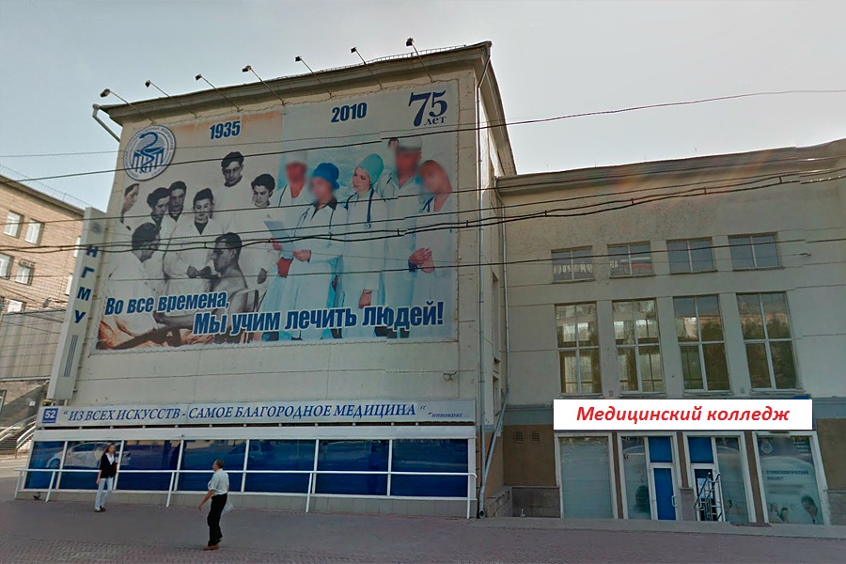
отсутствует наименование лица, оказывающего финансовую услугу.

Slide 13
распространение рекламы по сетям электросвязи (в том числе посредством использования телефонной, факсимильной, подвижной радиотелефонной связи), без предварительного согласия абонента или адресата на получение рекламы
(ст.18 Федерального закона от 13.03.2006 № 38-ФЗ
«О рекламе»)

